Slide 1
Mobius
7th Hackathon
Team. SFIM

Slide 2



주요 컨셉
대상
목표
기대 효과
농업에 전문적으로 종사하지 않는 사람들 또는 소규모 농업을 생각하는 사람들
메타버스라는 매개체를 통해 보다 친숙하고
편리하게 농산물을 재배할 수 있는 인프라 제공
해당 인프라를 활용한 새로운 서비스 등장
가능성 및 대규모
농업에 적용할 수준까지 발전할 가능성

Slide 3











시스템 구조
oneM2M CSE
Metaverse server
7
8
9
Application server
6
5
AE
AE
water
10
4
farm
1
sensor
2
3
Image model
camera
humidity, temperature, sweetness

Slide 4
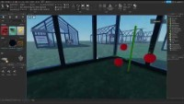
로블록스 인게임

Slide 5







구상도
온실

Slide 6
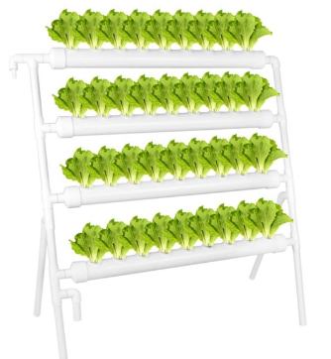
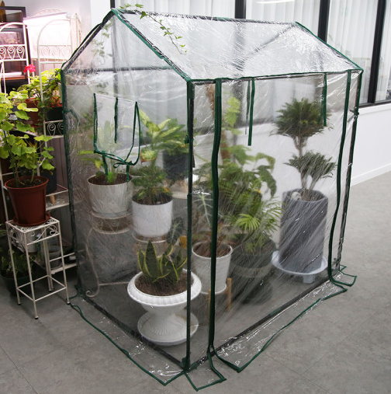
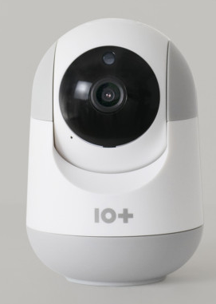
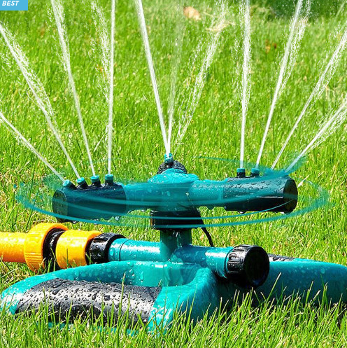
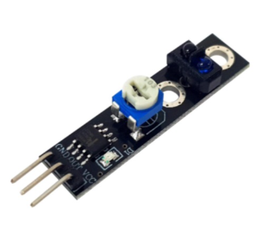
필요한 자재
농작물
미니 온실
카메라
스프링 쿨러
온도, 습도, 적외선 센서
자동화 로봇(?)

